Slide 1
Testes com PHPUnit

Slide 2


Criando o primeiro projeto
Primeiro Passo:Criação do Projeto”.
Segundo Passo: Instalar o composer.

Slide 3
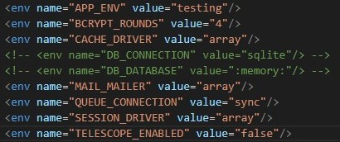
Preparando para os testes
Libere os dois itens que estão comentados. Para que possam ser utilizados na criação de um banco de dados SQLite apenas em memória, sendo apagado após a sua utilização.
Arquivo “phpunit.xml”.

Slide 4

Preparando para os testes
Adicione o endereço “:8000” a porta (http://localhost:8000).

Slide 5
Tipos de testes
Feature: Utilizado para testes de recursos.
Ex: APIs.
Unit: Utilizado para testes de unidades.
Ex: Models.
Browser: Utilizado para testes de funcionalidade.
Ex: Formulários.

Slide 6

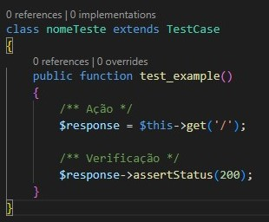
Feature
Criação do arquivo de teste:
Teste gerado pelo comando.

Slide 7
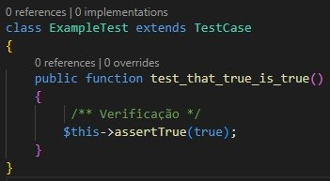
Unit
Criação do arquivo de teste:
Teste gerado pelo comando.

Slide 8
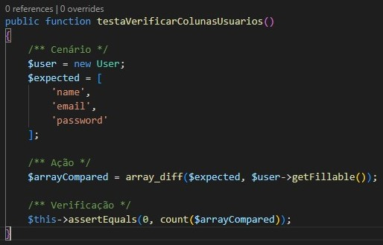
Unit
Teste implementado:
Necessário a adição de (use App\Models\User;).

Slide 9
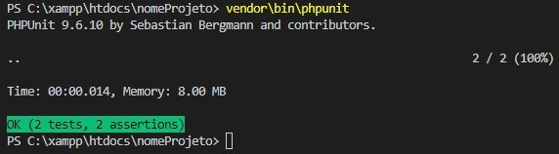
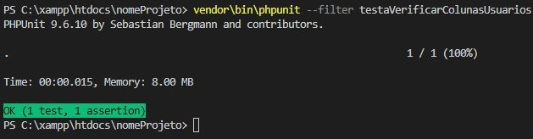
Execução
Execução de todos os testes:
Execução de apenas um teste:

Slide 10

Browser
Criação da pasta dunk para testes:
(vendor\laravel\dusk).
Instalação da pasta dunk.
Altere o ultimo “return” do arquivo “ChromeDriverCommand.php”.
Apenas em caso de erros.

Slide 11
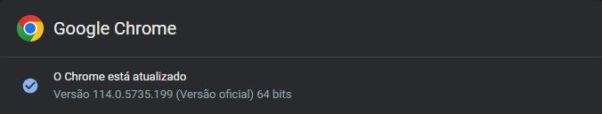
Browser
Verifique a versão do seu navegador Chrome:
Adicione a versão junto ao comando.

Slide 12

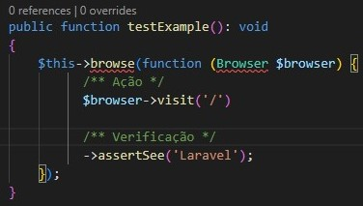
Browser
Criação do arquivo de teste:
Teste gerado pelo comando.

Slide 13

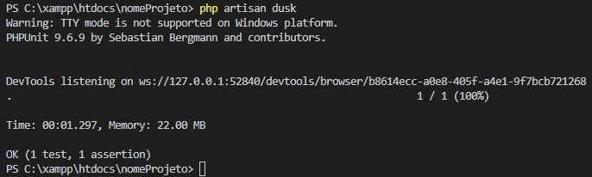
Execução
Execução do servidor:
Execução de todos os teste:

